Slide 1
ERASMUS+ PERSONEL HAREKETLİLİĞİ PROGRAMI

Slide 2
Erasmus+ Yükseköğretim için Bireylerin Öğrenme Hareketliliği
Öğrenci Hareketliliği
Eğitim Alma
Staj
Personel Hareketliliği
Eğitim Alma
Eğitim Verme

Slide 3
ERASMUS+ PERSONEL HAREKETLİLİĞİ PROGRAMI-STAFF MOBILITY
Türkiye’de Erasmus Beyannamesi sahibi bir yükseköğretim kurumunda istihdam edilmiş herhangi bir personelin eğitim alma amaçlı hareketliliğine imkan sağlayan alt faaliyet alanıdır.

Slide 4
Personel Hareketliliği faaliyeti 2 şekilde gerçekleştirilebilmektedir:
1. Personel Ders Verme Hareketliliği - Staff Mobility for Teaching Assignments (STA)
2. Personel Eğitim Alma Hareketliliği - Staff Mobility for Staff Training (STT)

Slide 5
Personel Eğitim Alma Hareketliliği
Türkiye’de ECHE sahibi bir yükseköğretim kurumunda istihdam edilmiş herhangi bir personelin, program ülkelerinden birinde eğitim almasına imkân sağlayan faaliyet alanıdır.

Slide 6
Eğitim almak üzere gidilecek kuruluşlar; işletmeler, eğitim merkezleri, araştırma merkezleri, ticaret odaları ve birlikleri, okul, vakıf, kar amacı gütmeyen kuruluşlar, kariyer rehberliği sağlayan kuruluşlar, profesyonel danışma ve rehberlik kuruluşları, yükseköğretim kurumları olabilir.

Slide 7
Uygun bir işletmeden kastedilen büyüklükleri, yasal statüleri ve faaliyet gösterdikleri ekonomik sektör ne olursa olsun, özel veya kamuya ait her tür kurum/kuruluş ile sosyal ekonomi dâhil her tür ekonomik faaliyette bulunan girişimdir.
Personel eğitim alma faaliyeti tam zamanlı bir faaliyettir ve tam gün eğitim alınan süreler için hibe ödemesi yapılır. Bu nedenle Personel Eğitim Alma Hareketliliği Anlaşmasında (Staff Mobility For Training - Mobility Agreement) eğitim alma programının gün bazında belirtilmesi gerekir.

Slide 8
KABUL KRİTERLERİ
Personel hareketliliği gerçekleştirmek isteyen personelin Türkiye’de ECHE sahibi bir yükseköğretim kurumunda tam/yarı zamanlı olarak istihdam edilmiş ve o kurumda fiilen görev yapmakta olan personel olması gerekir.

Slide 9
BAŞVURU PROSEDÜRÜ
https://erasmusbasvuru.ua.gov.tr/
Erasmus+ Personel Eğitim Alma Hareketliliği Başvuru Formu
Misafir olunacak üniversiteden/kurumdan gelen davet mektubu
Varsa İngilizce Yeterlilik Dil Sınavı Belgesi
SGK 4A Detaylı Hizmet Dökümü

Slide 10
BAŞVURULACAK PROJELER
2021-1-TR01-KA131-HED000005356 Projesi

Slide 11
ÖNEMLİ NOT
Belgeler, başvuru sırasında bilgisayar ortamında doldurulmuş ve eksiksiz olarak sisteme yüklenmesi gerekmektedir. Belgeleri eksik olan personelimizin başvuruları geçersiz sayılacaktır. Başvuru yapacak personelimizin bu hususlara dikkat etmesi önemle rica olunur.
Başvuru yapmak isteyen personellerimiz, Ulusal Ajansın Başvuru Portalı olan https://erasmusbasvuru.ua.gov.tr/ adresinden başvuru yapmaları gerekmektedir.

Slide 12
Eğitim Alma Hareketliliğine seçilen adaylarca hareketliliğe başlamadan önce hazırlanması ve teslim edilmesi gereken belgeler:
Öğretim elemanının / İdari personelin Erasmus+ Programı kapsamında eğitim alma hareketliğini gerçekleştireceği, gideceği üniversite ve bölüm adı, ziyaret tarihlerini belirten görevlendirme yazısı,
İş Bankası vadesiz AVRO hesap cüzdanı fotokopisi (herhangi bir İşbankası Şubesi olabilir.),
Pasaport kimlik sayfası fotokopisi,
Personel Hibe Sözleşmesi
Eğitim Alma Hareketlilik Anlaşması

Slide 13
Dönüşte Uluslararası Ofis Koordinatörlüğüne sunulması gereken belgeler:
Gidilen üniversiteden alınmış olan Katılım Sertifikası (Hareketliliğinizin başlangıç ve bitiş tarihlerini içeren gittiğiniz üniversiteden alınan imzalı mühürlü bir belge ).
Nihai Rapor Formu – (Mobility Tool Portalı üzerinden e-posta adresinize gönderilecek link üzerinden doldurulacaktır)
Uçuş kartları veya pasaport giriş-çıkış sayfalarının fotokopisi

Slide 14
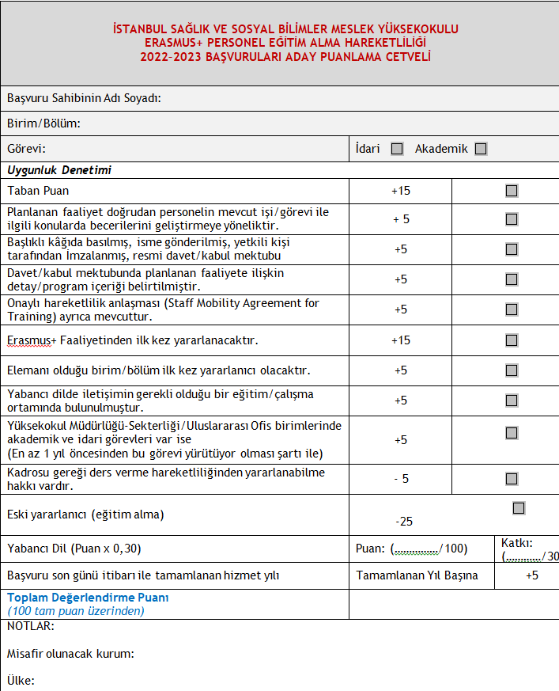
DEĞERLENDİRME KRİTERLERİ

Slide 15
ÖNEMLİ NOT
Daha önce Erasmus+ Programından faydalanmış olan bir personelin yeni başvurusunda toplam Erasmus puanı 25 puan düşürülür.
Aynı birimin/bölümün personeli iki aday arasında toplam puan eşitliği halinde yabancı dil puanı yüksek olan adaya öncelik verilecektir.

Slide 16
HİBE HESAPLAMA
Personel hareketliliği faaliyetinden faydalanan personeline ödenecek seyahat gideri miktarı “Mesafe Hesaplayıcı” kullanılarak hesap edilmelidir. Mesafe hesaplayıcısına aşağıdaki bağlantıdan ulaşılabilmektedir:
http://ec.europa.eu/programmes/erasmus-plus/tools/distance_en.htm

Slide 17
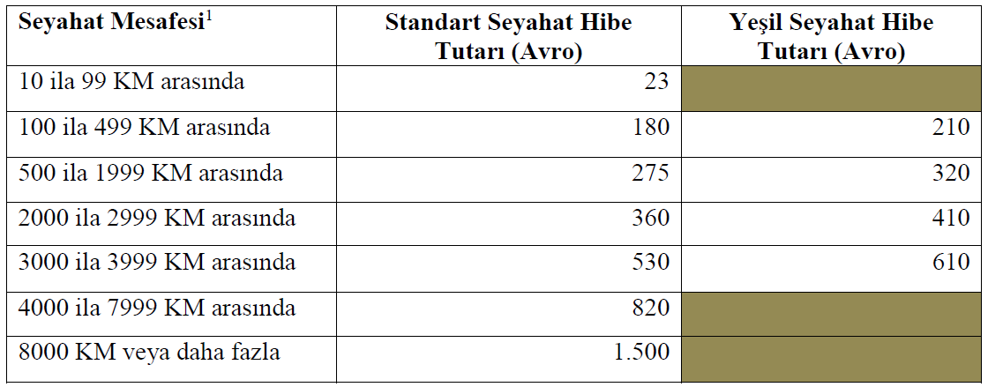
Mesafe hesaplayıcısı aracılığı ile personelin yerleşik olduğu yerden, faaliyet yerine kadar olan iki nokta arasının km değeri tespit edilmeli ve aşağıdaki tablo kullanılarak seyahat hibesi hesaplanmalıdır. Mesafe hesaplayıcıda çıkan kilometrenin aşağıdaki tablodaki hibe karşılığı gidiş-dönüş rakamı olup, söz konusu miktar ikiyle çarpılmaz. Personelin aktarmalı olarak seyahat etmesi, yukarıda belirtilen mesafe hesaplaması ile varılan mesafeyi etkilemez

Slide 18
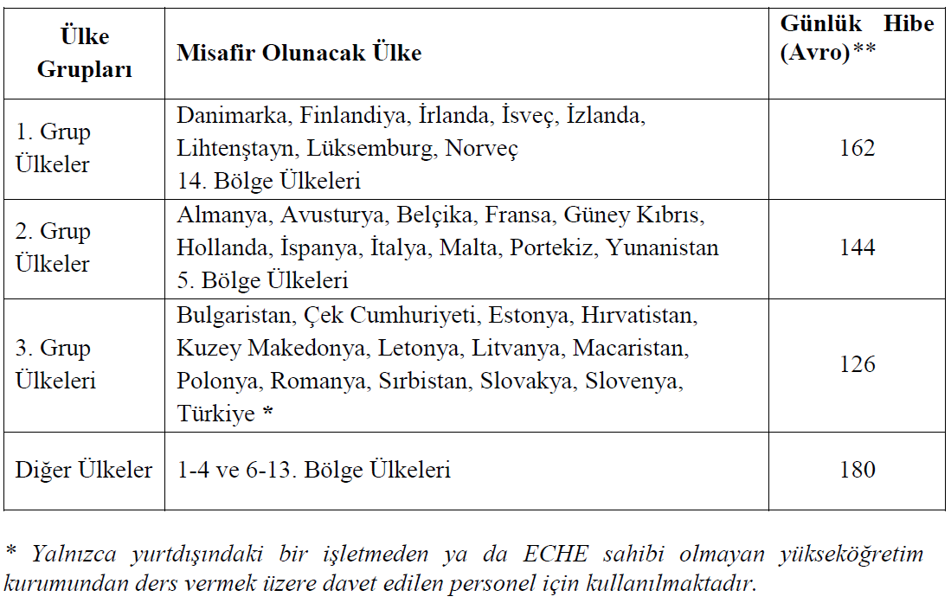
HAREKETLİLİK HİBESİ

Slide 19
Avrupa Komisyonu tarafından ilan edilen Genel Teklif Çağrısı’nda belirtildiği üzere, personel hareketliliği faaliyetleri asgari 2 gün (seyahat hariç) sürer. Hareketlilik süresinin asgari sürenin altında olması durumunda söz konusu hareketlilik için hibe ödemesi yapılmaz.
*Maksimum 5 günde (seyahat hariç) hareketlilik tamamlanmalıdır.

Slide 20
Vatandaşı Olunan Ülkeye Gidiş
Program Ülkelerinden birinin vatandaşı olup da Türkiye’de ikamet eden bir personelin hareketlilik faaliyeti ile vatandaşı olduğu ülkeye gitmesi mümkündür; ancak değerlendirme sürecinde bu personele düşük öncelik verilir.

Slide 21
YER BULMA SÜRECİ
Başvurulabilecek Üniversiteler ve kontenjanlara ilişkin bilgilere http://staffmobility.eu/
adresinden erişilebilmektedir.

Slide 22
ÖNEMLİ NOT: Başvuru süreci web sitemizden yayınlanacaktır. Takipte kalınız!

